Slide 1





NESTED LOOP
Kelompok 4

Slide 2

Azzaina Salwa Zaafiroh
Mutiara
Meyzhida Y.
202613010003
Djovita Asmara
202613010013
202613010006

Slide 3
APA ITU NESTED LOOP?
PENGERTIAN
TUJUAN
FUNGSI

Slide 4


APA ITU NESTED LOOP?
PENGERTIAN
Nested loop atau perulangan bersarang adalah struktur perulangan (loop) di dalam perulangan lainnya.
TUJUAN
FUNGSI

Slide 5


APA ITU NESTED LOOP?
TUJUAN
Memecahkan masalah yang membutuhkan iterasi ganda atau
multi-dimensi secara efisien.
PENGERTIAN
FUNGSI

Slide 6



APA ITU NESTED LOOP?
FUNGSI
  Mengolah Data Multidimensi : Memproses struktur data yang memiliki baris dan kolom, seperti tabel/matriks, data Excel.
  Membuat Pola : Mencetak pola visual seperti segitiga angka, bentuk bintang, atau tabel perkalian.
PENGERTIAN
TUJUAN

Slide 7


SINTAKS DASAR
CARA KERJA SINTAKS
# Perulangan luar (Outer loop)
for i in range(3):
# Perulangan dalam (Inner loop)
for j in range(2):
print(f"Baris ke-{i}, Kolom ke-{j}")
1. Program perulangan bergantung dari kita mau melakukan perulanganya, contoh jika kita mau perulangan tiga kali maka i = 3,begitu juga dengan perulangan dalamnya
2. lalu masuk ke perulangan pertama dimana dimulai dari i=0
3. Setelah itu masuk ke perulangan dalam dimana dimulai juga dari 0 seperti perulangan luar tapi perbedaan perulangan dalam harus sampai selesai baru lanjut ke perulangan luar
4. Dan lanjut melakukan perulangan sampai sesuai inputan kita.

Slide 8

CARA KERJA PELUANGAN
Pola bintang siku-siku bekerja menggunakan perulangan bersarang (nested loop), di mana perulangan luar menentukan jumlah baris ke bawah, sementara perulangan dalam mencetak jumlah bintang ke samping yang jumlahnya selalu mengikuti nomor baris saat itu (misalnya, baris ketiga akan mencetak tiga bintang), lalu berpindah baris baru hingga seluruh pola selesai terbentuk.

Slide 9

PSEUDOCODE
MULAI
Minta pengguna memasukkan nilai tinggi segitiga (simpan dalam variabel 'tinggi')
// Perulangan luar untuk mengatur jumlah baris
UNTUK i dari 1 SAMPAI tinggi LAKUKAN
// Perulangan dalam untuk mencetak bintang pada baris ke-i
UNTUK j dari 1 SAMPAI i LAKUKAN
Cetak simbol bintang '*' tanpa pindah baris (gunakan end=' ')
SELESAI UNTUK
Pindah ke baris baru (print newline)
SELESAI

Slide 10
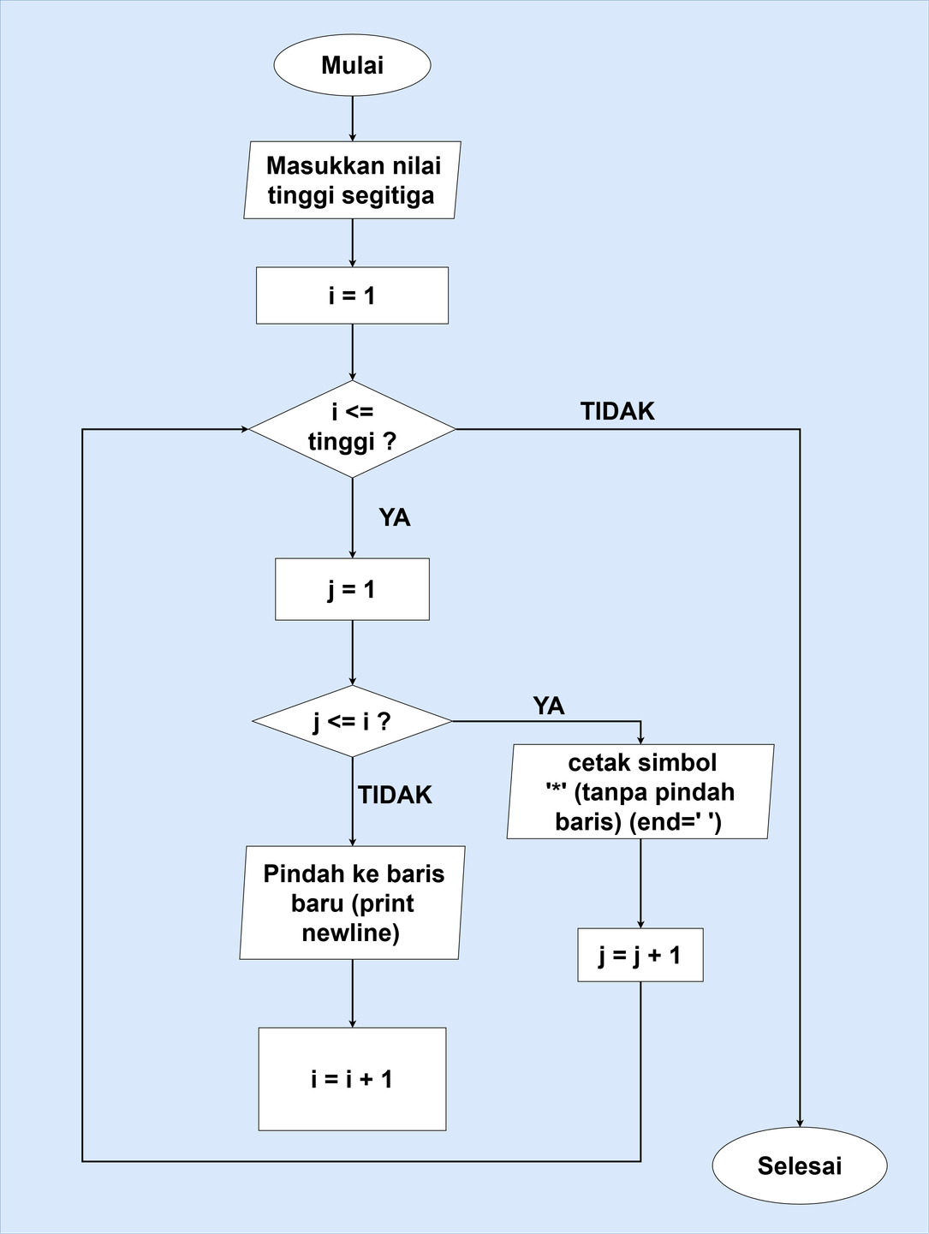
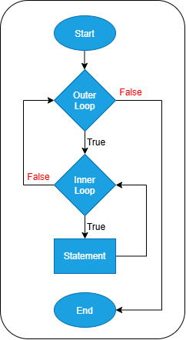

FLOWCHART
Contoh
Umum

Slide 11


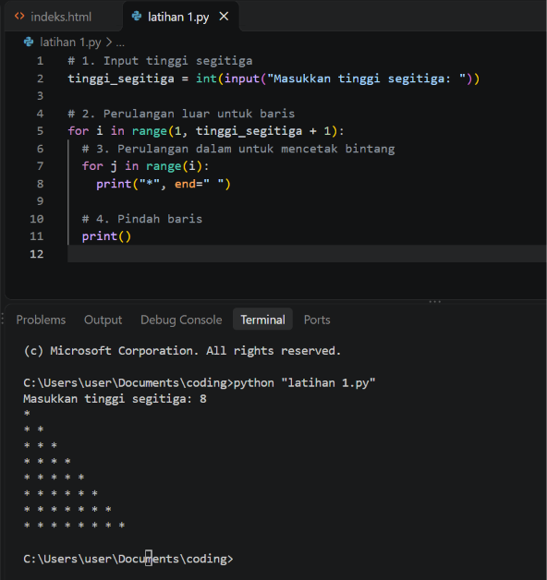

PEMROGRAMAN
PENJELASAN PER-BARIS
Tanda # digunakan untuk membuat komentar. Komentar hanya menjadi keterangan bagi programmer dan tidak dijalankan oleh Python.
variabel untuk menyimpan nilai tinggi segitiga
mengubah masukan menjadi bilangan bulat.
digunakan untuk menerima masukan dari pengguna.
tulisan yang muncul di layar.

Slide 12

PENJELASAN PER-BARIS
komentar ini menjelaskan bahwa program akan menggunakan perulangan luar untuk mengatur jumlah baris segitiga
digunakan agar angka tinggi ikut di proses
Variabel penghitung baris
ini untuk melakukan perulangan
membuat urutan angka yang mulainya dari 1
menandai awal blok kode perulangan

Slide 13

PENJELASAN PER-BARIS
menjalankan perulangan
untuk menampilkan sesuatu di layar
membuat kursor tetap berada di baris yang sama setelah mencetak bintang
variabel untuk penghitung perulangan bintang
mengulang sebanyak nilai i
simbol bintang yang di tampilkan

Slide 14



PENJELASAN PER-BARIS
komentar yang menjelaskan bahwa setelah bintang pada satu baris selesai dicetak, program akan berpindah ke baris berikutnya
untuk berpindah ke baris baru

Slide 15

